Slide 1




Programa de Capacitação para Jovens Trabalhadores
Compreendendo as deficiências psicossociais e a participação
Desenvolvido por: KMOP

Slide 2

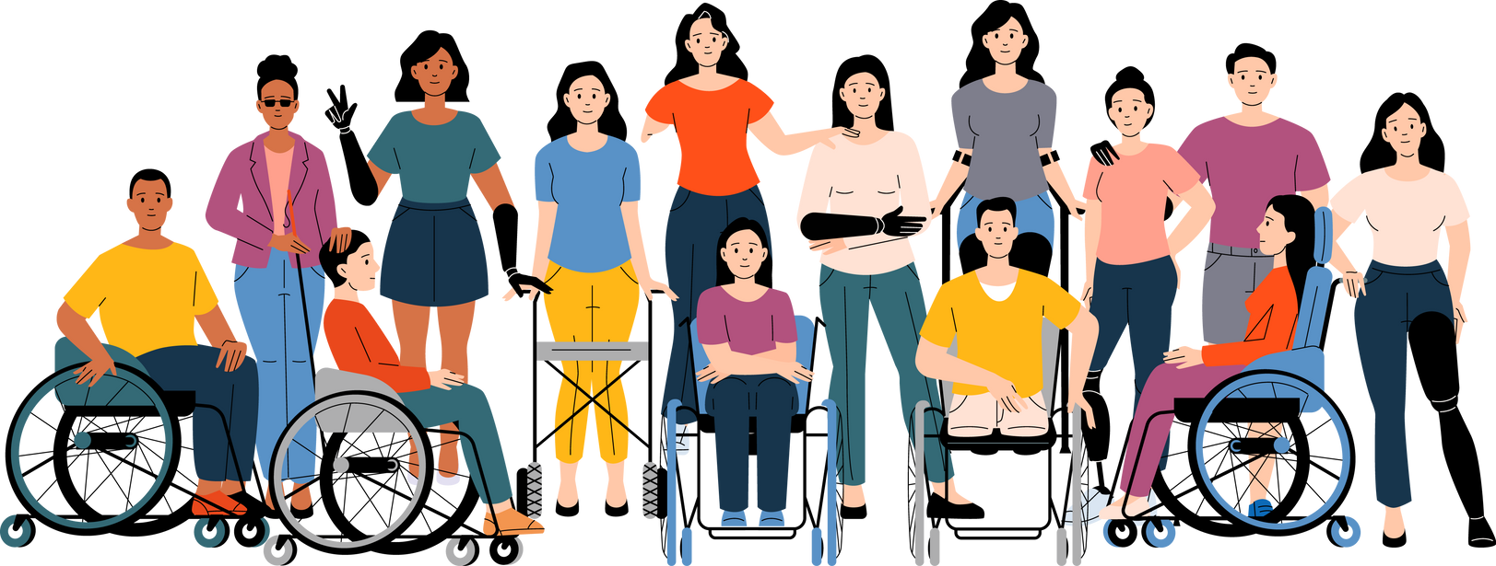
Introdução
  Neste módulo, exploraremos o que significa deficiência psicossocial e como ela afeta a vida diária dos jovens, não apenas por meio de condições de saúde mental, mas pelas barreiras criadas pela sociedade.
  Vamos nos concentrar em quatro desafios principais: estigma, falta de acesso, baixa confiança e sub-representação e seu impacto na participação política.
  Este módulo é especialmente relevante para trabalhadores com jovens, pois vocês desempenham um papel importante no reconhecimento dessas barreiras, apoiando a inclusão e capacitando todos os jovens a participarem plenamente da vida comunitária e da tomada de decisões.
Notes:
‹#›

Slide 3
Resultados de aprendizagem
Após concluir este módulo, você terá adquirido os seguintes conhecimentos, habilidades e atitudes.
Compreender as deficiências psicossociais, as barreiras comuns e o impacto na participação política
L01.
L02.
L03.
Defina deficiências psicossociais, reconheça a diversidade de experiências por meio de histórias pessoais ou conteúdo multimídia e reflita sobre como essas condições afetam a vida diária, especialmente no contexto de envolvimento social e político.
Será capaz de explicar os desafios específicos enfrentados por indivíduos com deficiências psicossociais em processos políticos, incluindo votação, advocacy, envolvimento comunitário e funções de liderança.
Será capaz de identificar barreiras importantes, como estigma, falta de ambientes acessíveis, baixa confiança e representação limitada.

Slide 4
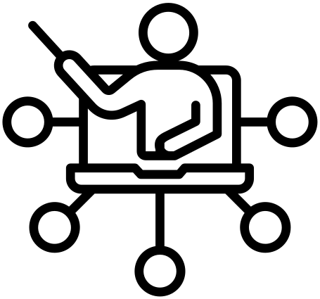
Conceitos-chave
Deficiência psicossocial
Estigma
Estereótipos negativos e discriminação que criam exclusão social e desencorajam a participação na vida pública.
Uma forma de deficiência que surge da interação entre condições de saúde mental e barreiras sociais que limitam a participação plena na sociedade.
Participação política
Experiências vividas
Envolvimento na vida cívica e democrática, incluindo votação, ativismo, discurso público e processos de tomada de decisão.
Histórias pessoais e percepções de indivíduos com deficiências psicossociais, que destacam o impacto real do estigma, da exclusão e da resiliência.

Slide 5
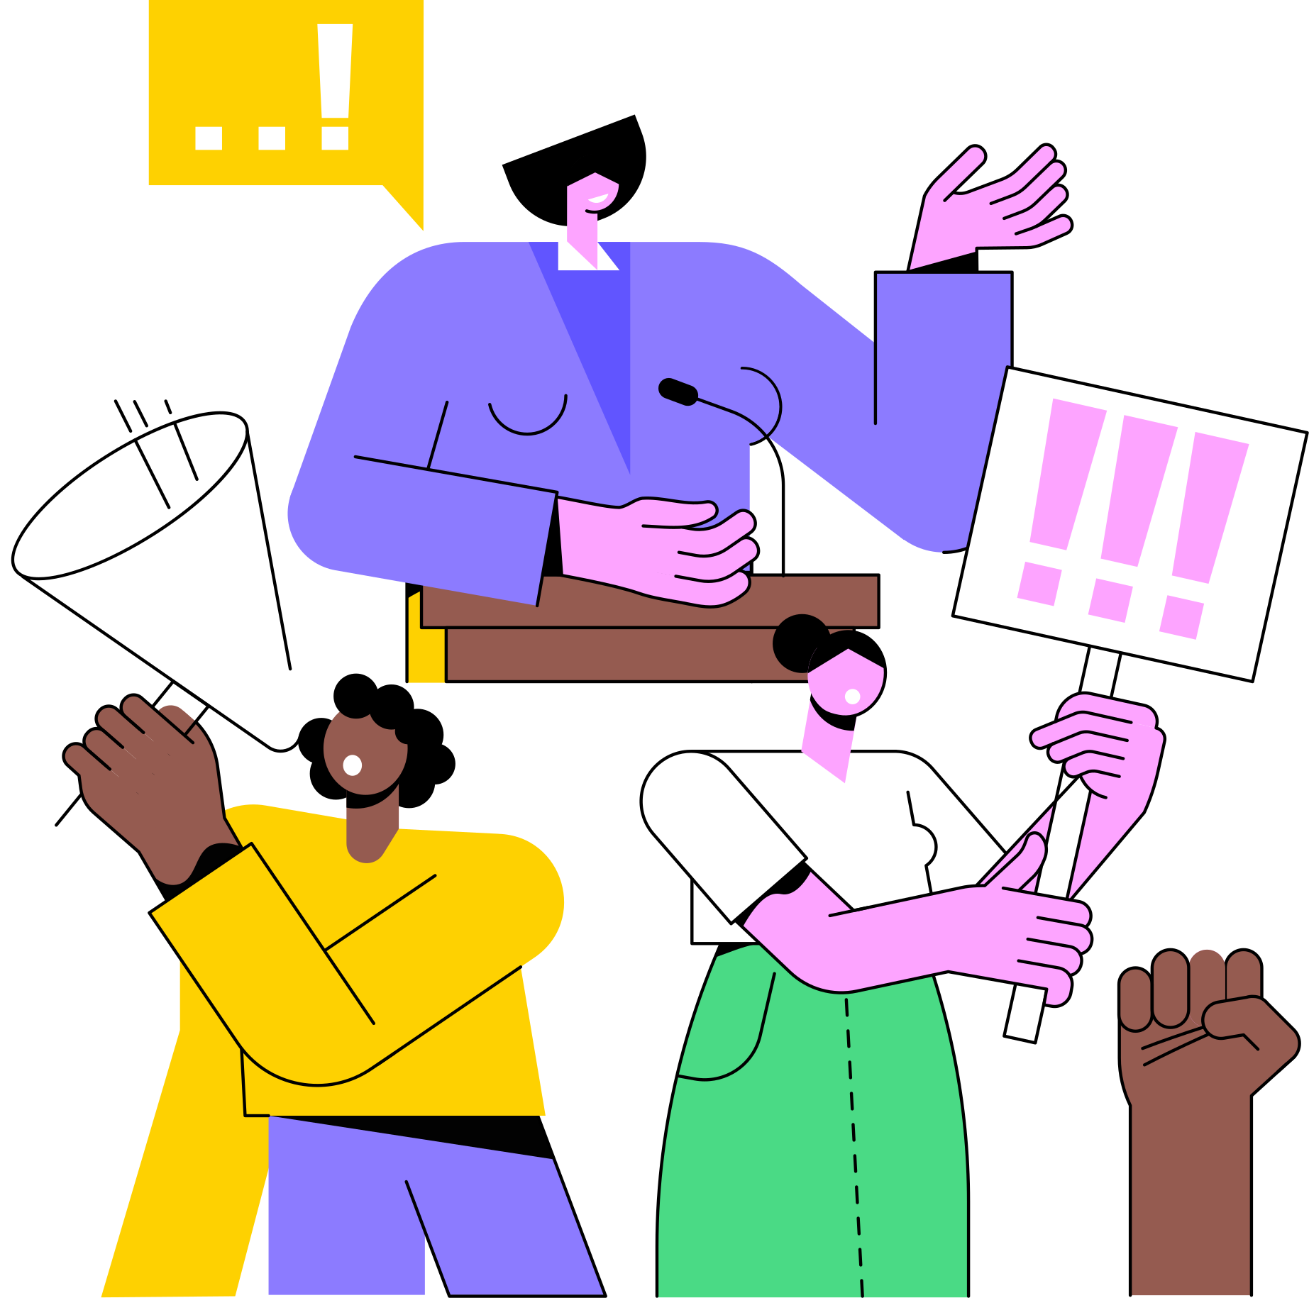
O que é deficiência psicossocial?
  De acordo com o NSW Health (2020), a deficiência psicossocial não se refere a um diagnóstico de saúde mental em si, mas sim à forma como uma condição de saúde mental afeta a capacidade funcional de uma pessoa e os obstáculos que ela encontra na vida diária. Ela ocorre quando barreiras sociais impedem que alguém com uma condição de saúde mental tenha as mesmas oportunidades e participação que os outros.
Por exemplo, alguém com ansiedade pode lidar bem com a situação com apoio e não apresentar grandes limitações. No entanto, outra pessoa com a mesma condição pode enfrentar discriminação, falta de apoio ou estigma no trabalho ou em público, o que leva a uma participação restrita. Nesse caso, a interação entre a condição e o ambiente cria uma deficiência psicossocial.
Notes:
‹#›

Slide 6
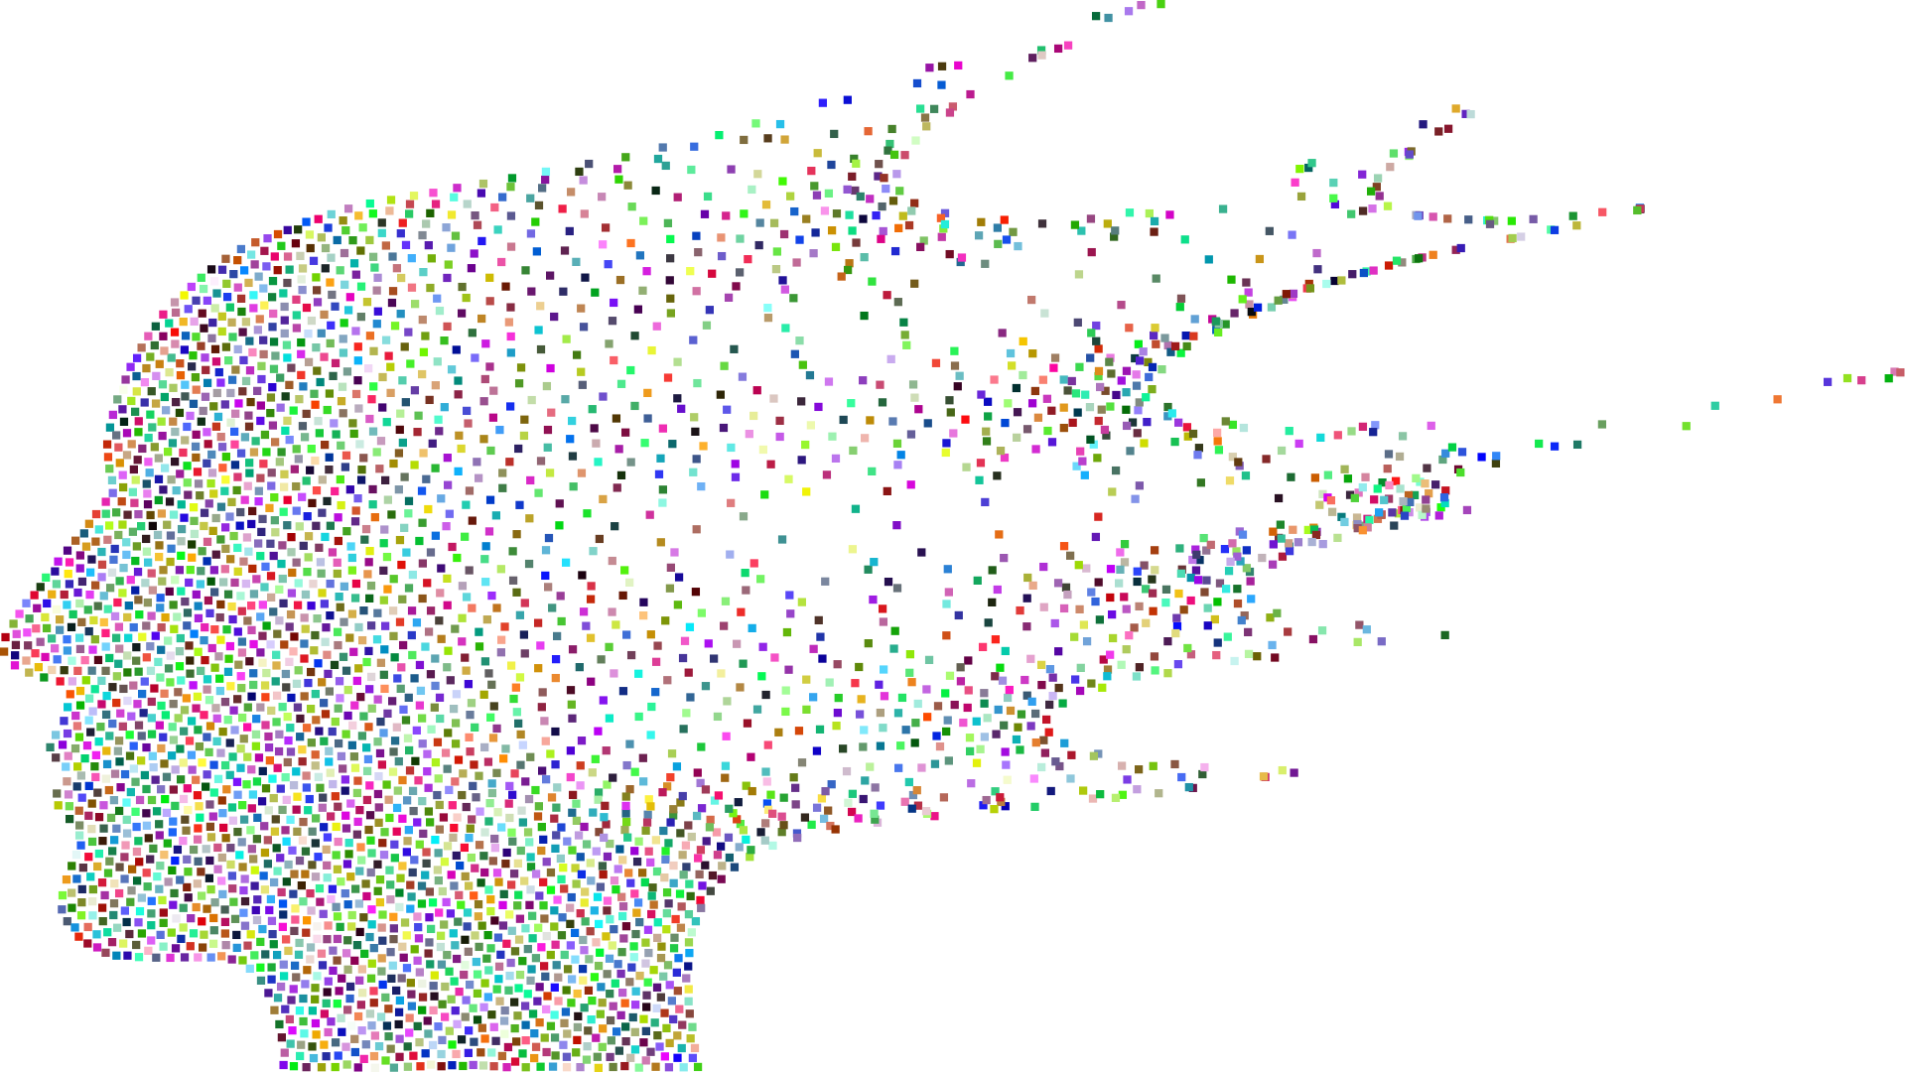
Vídeo - CNUDPD: O que é um modelo psicossocial de deficiência?
https://www.youtube.com/watch?v=NCIDkMbJslA&t=178s

Slide 7
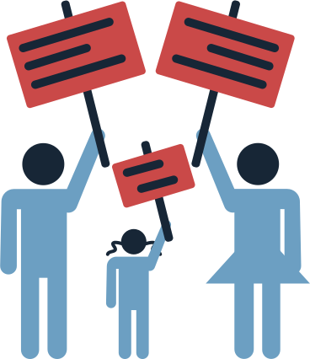
Como as deficiências psicossociais afetam a participação política?
Principais áreas de impacto
Barreiras legais e administrativas:
  Muitos países mantêm restrições legais que limitam os direitos de voto de pessoas com deficiências psicossociais, especialmente aquelas sob tutela ou em cuidados institucionais.
  Processos complexos de registro de eleitores podem ser particularmente desafiadores de navegar.
  Os requisitos de identificação podem representar obstáculos adicionais.
Barreiras físicas e ambientais:
  As seções eleitorais podem não ter acomodações adequadas para pessoas com transtornos de ansiedade ou outras deficiências psicossociais.
  Longas filas e espaços lotados podem desencadear sintomas em muitas pessoas.
  Dificuldades de transporte podem limitar o acesso a eventos políticos e locais de votação.
Notes:
‹#›

Slide 8

Como as deficiências psicossociais afetam a participação política?
Principais áreas de impacto
Barreiras sociais e atitudinais:
  O estigma e a discriminação podem desencorajar a participação política.
  O isolamento social pode reduzir a exposição a informações políticas e redes de mobilização.
  Interações com autoridades ou outros eleitores podem ser difíceis devido à ansiedade social.
Desafios individuais:
  Sintomas como baixa motivação ou dificuldade de concentração podem interferir nas atividades políticas.
  Os efeitos colaterais dos medicamentos podem afetar os níveis de energia ou o funcionamento cognitivo.
Notes:
‹#›

Slide 9

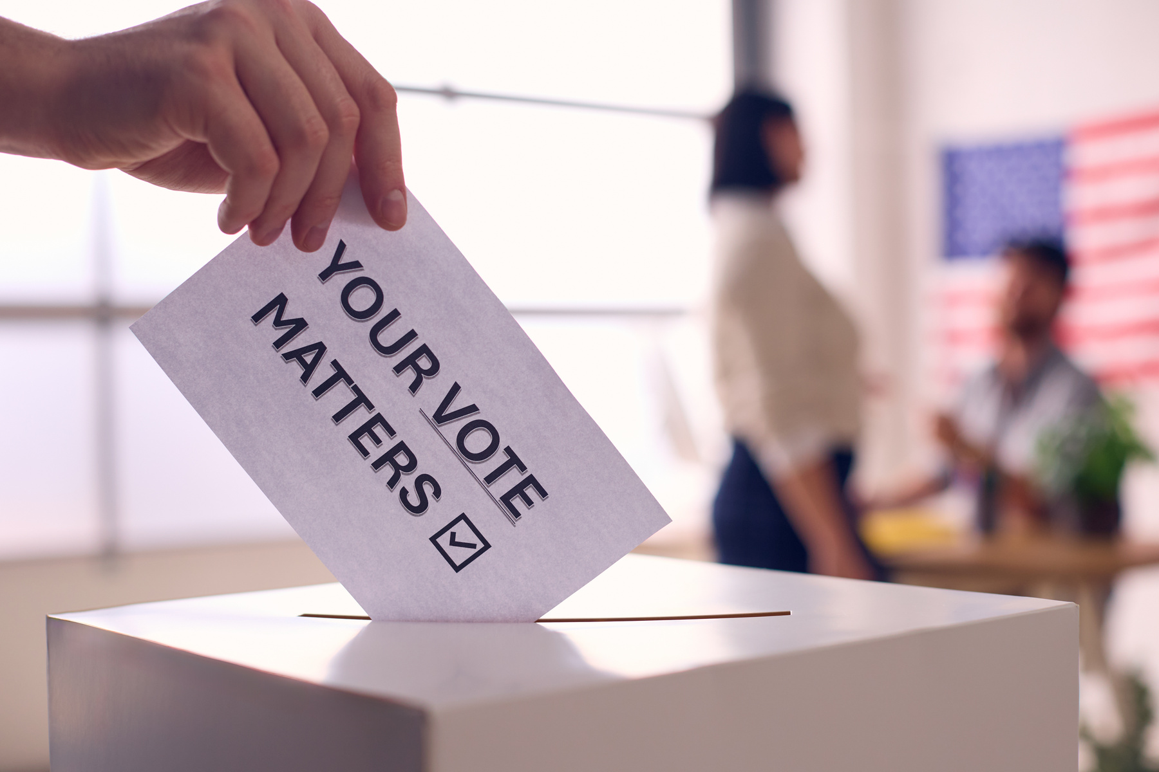
Estudo de caso: María Fernanda Castro Maya – Ativista pelos direitos das pessoas com deficiência
María Fernanda Castro Maya, uma ativista mexicana pelos direitos das pessoas com deficiência intelectual, tem sido uma importante defensora da inclusão política de pessoas com deficiência.
Ela propôs uma emenda ao Código Civil da Cidade do México para abolir a exigência de que adultos com deficiência tenham um responsável legal, com o objetivo de aumentar a sua autonomia.
María Fernanda tem se envolvido ativamente com partidos políticos, incentivando-os a considerar as deficiências intelectuais em suas plataformas e a promover a acessibilidade linguística em documentos políticos.
Clique aqui para saber mais sobre María Fernanda Castro Maya.

Slide 10

Barreiras comuns: estigma, acesso, confiança e representação
De acordo com Kleintjes et al. (2013) e UNPD (2021), as pessoas com deficiência psicossocial enfrentam as seguintes barreiras:
  Estigma e discriminação: atitudes negativas persistentes e concepções errôneas levam à exclusão, ao bullying e à vergonha internalizada. Isso reduz a autoestima e desestimula a participação social.
  Falta de acesso: Serviços de saúde mental, educação e espaços públicos inacessíveis dificultam a participação plena. Os jovens frequentemente enfrentam barreiras financeiras, geográficas ou sistêmicas para obter apoio.
  Baixa confiança e autoestima: um histórico de desapoderamento, institucionalização ou exclusão pode corroer a autoconfiança, limitando o envolvimento na comunidade ou em funções de liderança.
  Sub-representação: Jovens com deficiência psicossocial raramente são incluídos nos processos de tomada de decisão. Suas vozes são frequentemente ignoradas nos espaços de juventude, deficiência e políticas públicas.
Notes:
‹#›

Slide 11
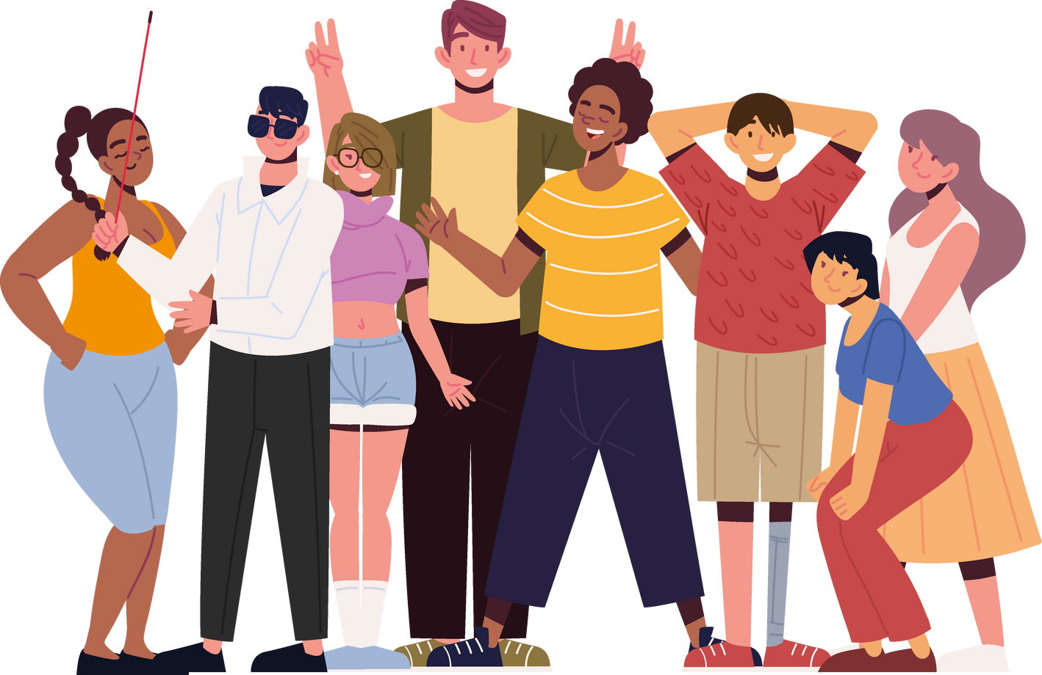
Vídeo - Modelo Social da Deficiência
https://www.youtube.com/watch?v=24KE__OCKMw

Slide 12

Dicas para Trabalhadores Juvenis
Trabalhar com jovens com deficiência psicossocial exige abordagens ponderadas para incentivar a participação política. Aqui estão algumas dicas práticas e viáveis para profissionais que trabalham com jovens:
Dica 1 - Crie uma escada de participação passo a passo
Dica 3 - Conecte a participação política aos interesses pessoais
Comece com atividades pequenas e administráveis, como ver um pequeno vídeo político juntos ou discutir um único assunto que seja importante para o jovem. Aumente gradualmente a complexidade para atividades como participar de uma pequena reunião comunitária e, em seguida, talvez contatar um representante sobre um assunto que lhe interesse.
Identifique questões com as quais o jovem já se preocupa — seja música, jogos, esportes ou parques locais — e mostre como elas se conectam a decisões políticas. Ajude-o a descobrir grupos de defesa ou iniciativas locais relacionadas aos seus interesses, onde ele possa começar a se envolver.
Dica 2 - Use a dramatização para construir confiança
Dica 4 - Elabore um plano de acomodação personalizado
Organize sessões informais de prática para situações potencialmente stressantes, como o registo para votar ou a palestra numa uma reunião comunitária. Revezem-se para desempenhar diferentes papéis (eleitor, mesário, etc.) em um ambiente acolhedor. Forneça feedback construtivo, focado principalmente no que deu certo, ajudando a construir confiança por meio de simulações antes de experiências reais.
Trabalhem juntos para criar um plano simples por escrito, identificando os desafios específicos (como multidões, formulários complexos ou ansiedade social) e as soluções correspondentes. Incluam acomodações úteis, como trazer um acompanhante para os eventos, usar fones de ouvido com cancelamento de ruído ou solicitar opções de votação antecipada.

Slide 13

7
Atividade - “Coloca-te no meu lugar”
Meta:
Esta atividade ajudar-te-á a entender as barreiras (estigma, acesso, confiança, representação) e como elas afetam a participação política de jovens com deficiências psicossociais.
Duração: 30 minutos Principais resultados de aprendizagem:
Experimente como a exclusão opera.
Entenda por que a participação política é mais do que votar.
Reflita sobre como reduzir barreiras no seu próprio trabalho com jovens.
Notes:
‹#›

Slide 14



7
Atividade - “Coloque-se no meu lugar”
Introdução e configuração (5 minutos) - Apresente brevemente a atividade: “Vamos vivenciar como pessoas diferentes enfrentam oportunidades desiguais de participar da sociedade e da política”.
Distribua cartões de papéis (preparados com antecedência) com perfis curtos de personagens (por exemplo, "jovem de 19 anos com transtorno bipolar em uma cidade rural", "estudante de direito de 22 anos sem deficiência").
Debriefing e discussão (15 minutos)
Faça perguntas de reflexão:
"Como se sentiu ao dar mais ou menos passos?" "Quais foram as principais barreiras que seu personagem enfrentou?" "O que isso diz sobre a participação política na vida real de pessoas com deficiência psicossocial?"
Simulação: Jogo Step Forward (10 minutos)
Marque uma linha no chão (ponto de partida). Em seguida, leia cerca de 8 afirmações em voz alta. Os participantes se aproximam se a afirmação se aplicar à sua função.
Declarações de exemplo:
“Tenho acesso a serviços de saúde mental confiáveis.” “As pessoas na minha comunidade levam minhas opiniões a sério.” “Posso concorrer a cargos de liderança juvenil.”
Notes:
‹#›

Slide 15


7
Questionário - Teste seus conhecimentos e reflita sobre o que você aprendeu neste módulo com este breve questionário.
Notes:
‹#›

Slide 16

7
Questionário- 1. Qual das seguintes opções define melhor a deficiência psicossocial?
A. Um diagnóstico de uma condição de saúde mental
B. O impacto das condições de saúde mental combinadas com as barreiras sociais na capacidade de uma pessoa participar plenamente
C. Qualquer deficiência causada por um trauma psicológico
D. Uma reação emocional temporária ao estresse
Notes:
‹#›

Slide 17

7
Questionário - Compreendendo a deficiência psicossocial e as barreiras à participação
A. Um diagnóstico de uma condição de saúde mental
B. O impacto das condições de saúde mental combinadas com as barreiras sociais na capacidade de uma pessoa participar plenamente
C. Qualquer deficiência causada por um trauma psicológico
D. Uma reação emocional temporária ao estresse
Notes:
‹#›

Slide 18
7
Questionário- 2. Por que o estigma é considerado uma grande barreira para jovens com deficiências psicossociais?
A. Aumenta a sua dependência dos outros
B. Leva à exclusão, à vergonha internalizada e à redução da participação social
C. Causa sintomas físicos que impedem a educação
D. Impede que obtenham um diagnóstico formal
Notes:
‹#›

Slide 19
Questionário- 2. Por que o estigma é considerado uma grande barreira para jovens com deficiências psicossociais?
7
A. Aumenta a sua dependência dos outros
B. Leva à exclusão, à vergonha internalizada e à redução da participação social
C. Causa sintomas físicos que impedem a educação
D. Impede que obtenham um diagnóstico formal
Notes:
‹#›

Slide 20
7
Questionário 3. Como a sub-representação afeta os jovens com deficiências psicossociais?
A. Aumenta o acesso aos serviços de saúde mental
B. Melhora as chances de ocupar cargos de liderança
C. Limita a inclusão nos espaços de tomada de decisão e de políticas
D. Afeta apenas adultos, não jovens
Notes:
‹#›

Slide 21
7
Questionário 3. Como a sub-representação afeta os jovens com deficiências psicossociais?
A. Aumenta o acesso aos serviços de saúde mental
B. Melhora as chances de ocupar cargos de liderança
C. Limita a inclusão nos espaços de tomada de decisão e de políticas
D. Afeta apenas adultos, não jovens
Notes:
‹#›

Slide 22
7
Questionário - 4. Qual é um possível efeito de longo prazo do desempoderamento e da exclusão em jovens com deficiências psicossociais?
A. Maior envolvimento político
B. Melhor resiliência e enfrentamento
D. Baixa confiança e participação reduzida em papéis comunitários
C. Melhor acesso aos cuidados de saúde
Notes:
‹#›

Slide 23
Questionário - 4. Qual é um possível efeito de longo prazo do desempoderamento e da exclusão em jovens com deficiências psicossociais?
7
A. Maior envolvimento político
B. Melhor resiliência e enfrentamento
C. Melhor acesso aos cuidados de saúde
D. Baixa confiança e participação reduzida em papéis comunitários
Notes:
‹#›

Slide 24
7
Referências
Kleintjes, S., Lund, C., & Swartz, L. (2013). Barreiras à participação de pessoas com deficiência psicossocial no desenvolvimento de políticas de saúde mental na África do Sul: um estudo qualitativo das perspectivas de formuladores de políticas, profissionais, líderes religiosos e acadêmicos. BMC International Health and Human Rights, 13(1). https://doi.org/10.1186/1472-698x-13-17
NSW (2020) O que é deficiência psicossocial? https://www.health.nsw.gov.au/mentalhealth/psychosocial/foundations/Pages/psychosocial-whatis.aspx
PNUD (2021) Participação Política de Pessoas com Deficiência Intelectual ou Psicossocial. (s.d.). PNUD. https://www.undp.org/publications/political-participation-persons-intellectual-or-psychosocial-disabilities
Notes:
‹#›

Slide 25







Financiado pela União Europeia. As opiniões e pontos de vista expressos são, no entanto, da responsabilidade exclusiva do(s) autor(es) e não refletem necessariamente os da União Europeia ou da Agência Executiva Europeia para a Educação e a Cultura (EACEA). Nem a União Europeia nem a autoridade financiadora podem ser responsabilizadas por eles.

